Slide 1
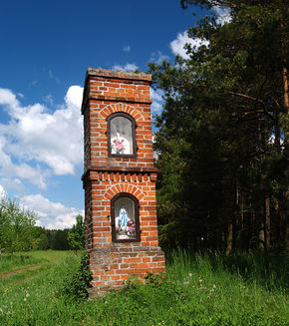
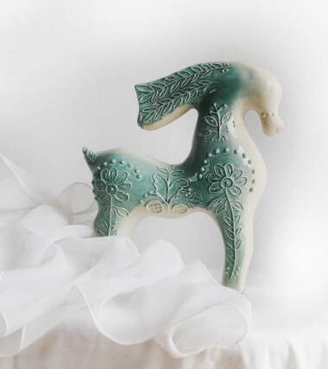
Woryty – serce Warmii
Autorski projekt „Poznajemy magiczne wsie Warmii – Woryty”

Slide 2
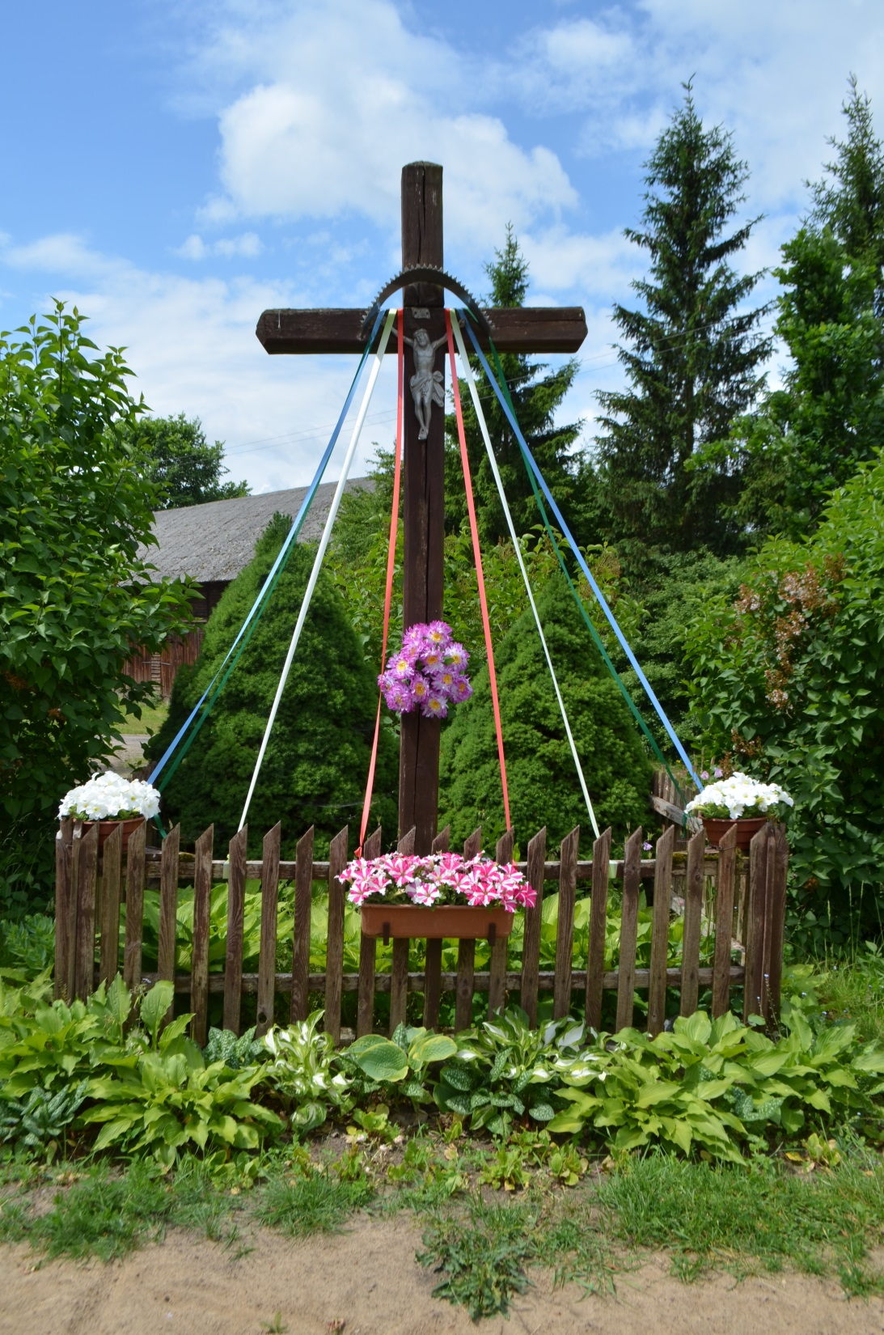
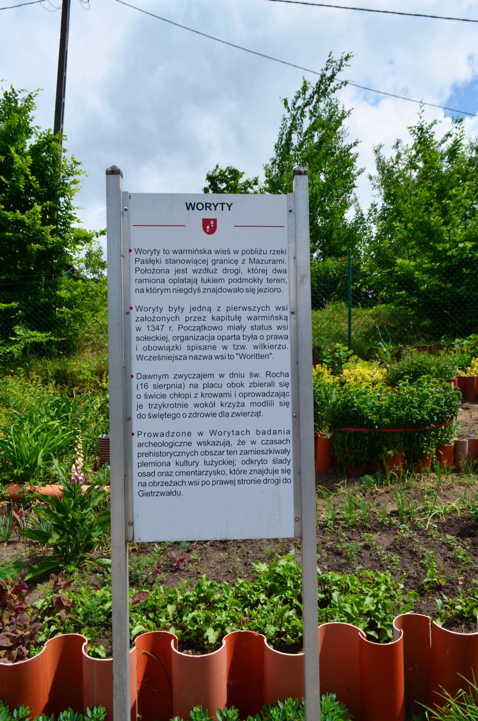
Warmińska wieś Woryty
Zapraszamy na wycieczkę po magicznej wsi warmińskiej, czyli do Woryt. To urocza wieś położona blisko granicy Warmii i Mazur, którą wyznacza naturalna granica, czyli rzeka Pasłęka. Wieś od zachodu i południa otaczają niewielkie wzgórza, od północny i wschodu zaś lasy. Dwa długie ramiona wiejskiej drogi oplatają łukiem podmokły teren, na którym dawniej znajdowało się jezioro. Dziś pozostał po nim jedynie ślad w krajobrazie, gdyż samo jezioro ponad 120 lat temu spłynęło do Pasłęki w wyniku przeprowadzonej nieprawidłowo regulacji wodnej.
Krzyż przydrożny i tablica informacyjna w Worytach

Slide 3
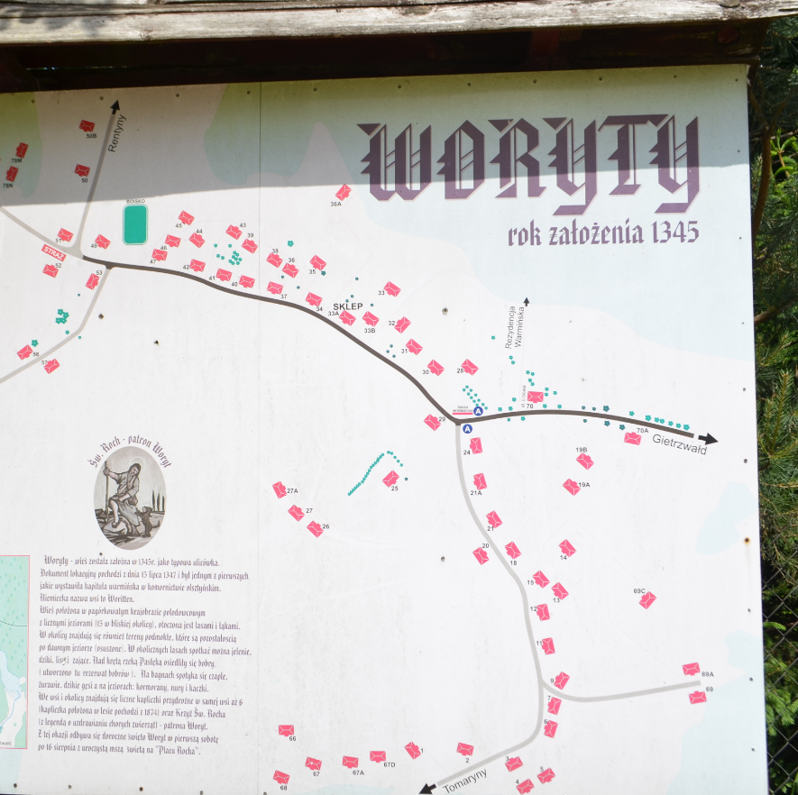
Woryty – założenie wsi
Wieś Woryty (niemiecka nazwa Woritten) została założona w 1345 roku. Dokument lokacyjny pochodzi z 15 lipca 1347 roku i był jednym z pierwszych, jakie wystawiła kapituła warmińska w komornictwie olsztyńskim.
W latach 1975-1998 wieś należała administracyjnie do województwa olsztyńskiego. Ponowne zmiany podziału administracyjnego państwa umiejscowiły Woryty w powołanym 1 stycznia 1999 roku województwie warmińsko-mazurskim, w powiecie olsztyńskim.
Woryty położone są w pagórkowatym krajobrazie polodowcowym z licznymi jeziorami (w bliskiej okolicy jest ich aż piętnaście), otoczone łąkami i lasami. W okolicznych lasach można spotkać jelenie, dziki, lisy i zające. Nad krętą rzeką Pasłęką osiedliły się bobry (utworzono tu więc rezerwat bobrów). Na bagnach można spotkać czaple, żurawie i dzikie gęsi, na jeziorach zaś – kormorany, nury i kaczki.

Slide 4
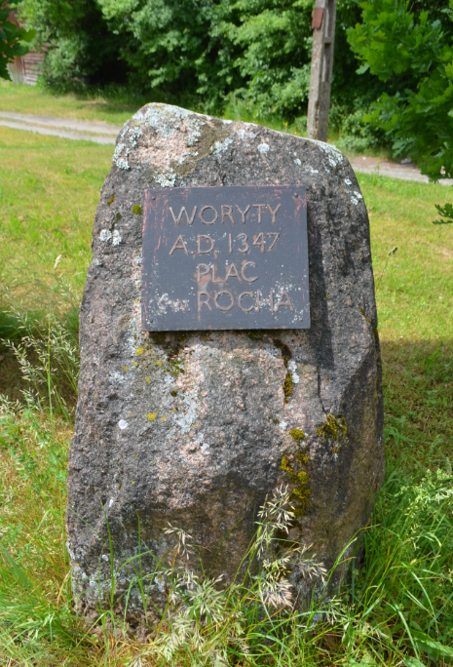
Warmińska wieś Woryty
Kamień na Placu Św. Rocha
w Worytach
Losy wsi były mocno związane z losami całego regionu. Na przestrzeni wieków zmieniał się skład etniczny tych ziem, miało miejsce wiele fal osadniczych. Kolonizacja Warmii zakończyła się prawdopodobnie w końcu XIV wieku. W Worytach mieszkała głównie ludność pruska. W drugiej połowie XVIII wieku przeprowadzony spis mieszkańców wykazał, iż na Warmii, poza Niemcami i Polakami, nie mieszkali przedstawiciele innych narodowości. Podobnie wyglądała sytuacja w Worytach. Charakterystyczne dla całej Warmii było też to, że jej mieszkańcy dzielili się pod względem językowym i etnicznym na polskich oraz niemieckich Warmiaków. Istotą warmińskości było wyznanie katolickie – w otoczeniu ewangelickiej większości na Maurach.
Woryty mają swojego patrona, jest nim Św. Roch. W centrum wsi znajduje się Plac Św. Rocha, na którym co roku dnia 16 sierpnia odbywa się msza z udziałem zwierząt. Rolnicy oprowadzają też trzykrotnie wokół krzyża zwierzęta i modlą się do Św. Rocha o ich zdrowie – tak, jak niegdyś robili to ich przodkowie i inni pobożni mieszkańcy Woryt. Msza rozpoczyna również doroczne Święto Wsi.
Św. Roch ukazany jest na tablicach w Worytach jako żebrak w łachmanach, z odsłoniętym kolanem z raną i psem trzymającym chleb w pysku.

Slide 5
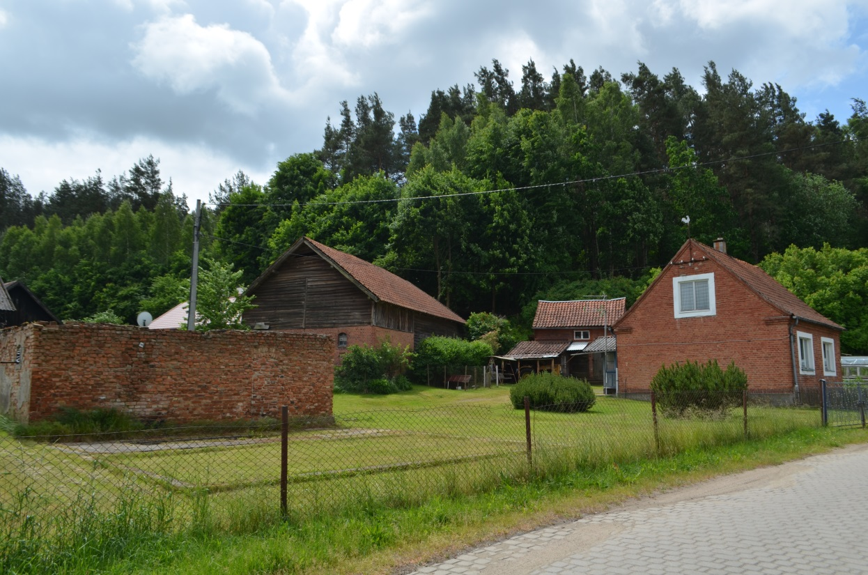
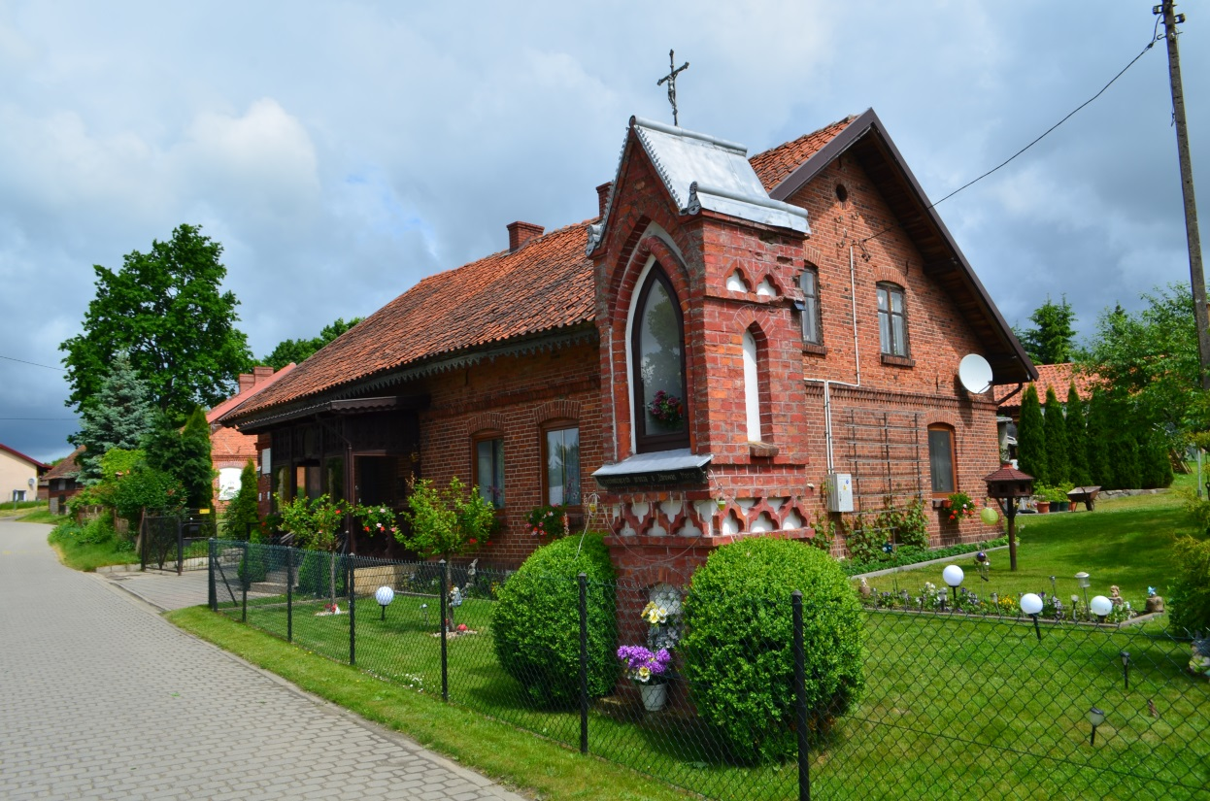
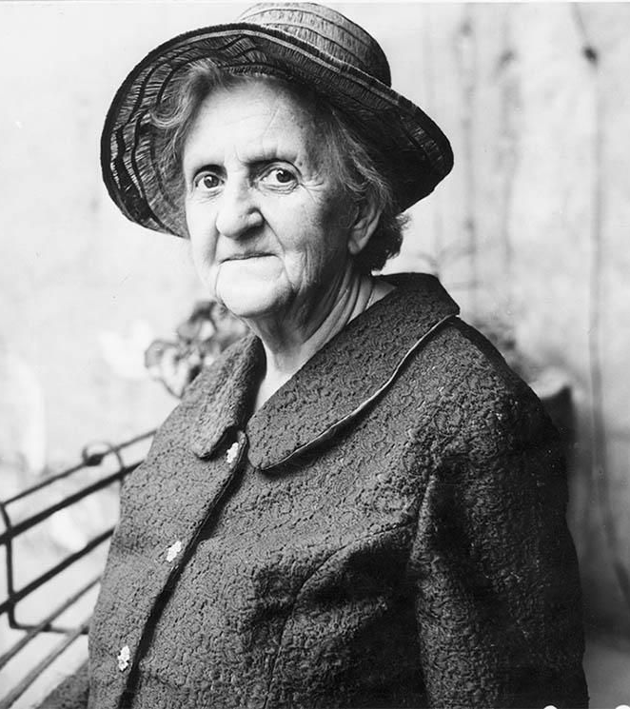
Skąd się wzięła nazwa wsi?
Maria Zientara-Malewska, w swoim zbiorze baśni i legend warmińskich napisała o wsi Woryty tak: „Dawno temu, kiedy wioski jeszcze nikt nie ochrzcił, bo mieszkał tu zaledwie z tuzin ludzi przyszedł utrudzony wędrowiec. Na warmińskich wsiach chętnie przyjmowano dziadów, jak ich tu nazywano, na nocleg i częstowano gorącą strawą. Można się było od nich dowiedzieć nowości z dalekiego świata. Przyjęto go z radością i uraczono sutą wieczerzą. W podziękowaniu do późnej nocy opowiadał gospodarzom ciekawostki i nowinki.
Zabudowania we wsi Woryty

Slide 6
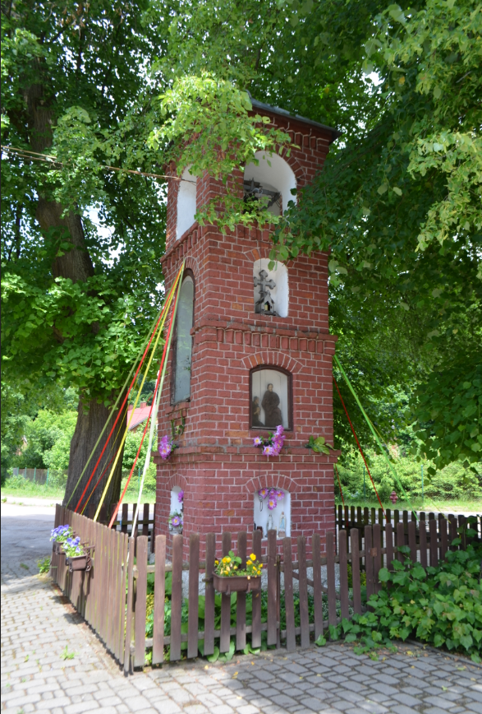
Skąd się wzięła nazwa wsi?
A kiedy już dość im naopowiadał uszykowali mu wygodne legowisko przy piecu, żeby miał wygodnie i ciepło. W nocy gospodarza obudziły jęki i stękania dziada. Wstał, poszedł do niego i spytał co mu jest. Dziad odpowiedział, ze okropniście boli go brzuch. Gospodarz przyniósł kilka gęsich piór, podpalił je i dał dziadowi do wąchania, ale mu to nie pomogło. Rano zauważył na rękach dziada sine, ciemne plamy. «O laboga» krzyknął gospodarz – «toć to czarna śmierć w naszej chałupie!» Zaczął dziada prosić, żeby zabrał swój wór i czym prędzej umykał ze wsi, bo ludzi cholera zarazi. Ale dziad zwlekał, jęczał i wyrzekał nie ruszając się ze swojego posłania. Zbiegli się ludzie i zaczęli krzyczeć: «Wynoś się stąd, twój wór i ty». W końcu dziadzisko podniosło się ze swoich pieleszy i powlokło z trudem w stronę Gietrzwałdu. Długo jeszcze słyszał za sobą krzyki rozzłoszczonych wieśniaków, ale z wora zdążyła się już wylegnąć zaraza. Odtąd wioskę nazwano Woryty i tak zostało do dziś. Powiadali, ze wszyscy ludzie we wsi od tej zarazy pomarli, ostał się tylko mały chłopiec. Kiedy dorósł wybudował Panu Bogu w podzięce za uratowanie kapliczkę co stoi przy drodze”.
Kapliczka z dzwonniczką, Woryty 1869 rok

Slide 7
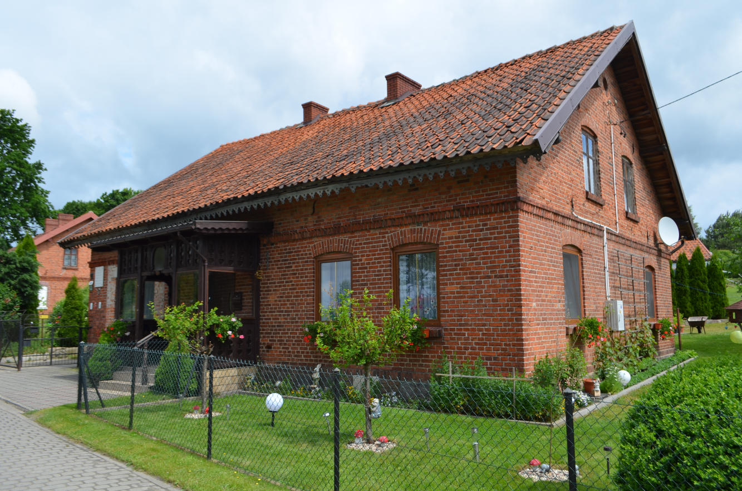
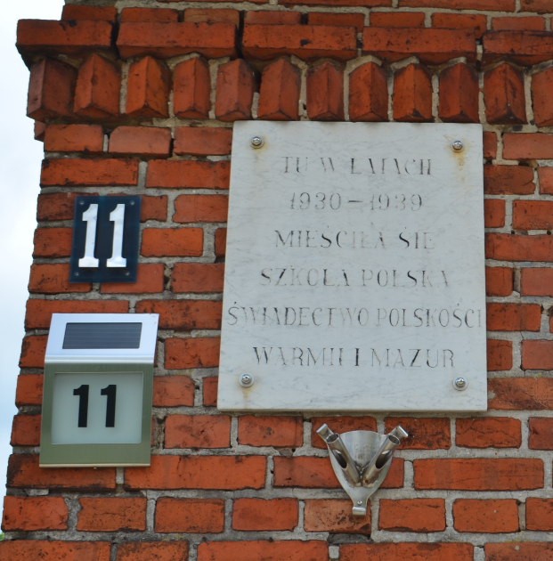
Warmińska wieś Woryty
Wieś osiadła na pruskim polu Gudikus na skraju Warmii. Tutaj powoli docierała cywilizacja. Pracowici Warmiacy żyli zgodnie, wzajemnie pomagając sobie w odbudowie swoich zagród po przemarszach wojsk i zarazach. Na początku XIX wieku wzniesiono tu również pierwszą szkołę. W 1825 roku uczył w niej 43 dzieci wyłącznie po polsku Andrzej Hermanowski . Dnia 24 lutego 1930 roku w Worytach utworzono Polsko-Katolicką Szkołę Prywatną z polskim językiem wykładowym. Powstała ona w domu mieszkalnym Jana Samulowskiego, który 1 stycznia 1935 roku odsprzedał za kwotę 7000 marek Związkowi Polskich Towarzystw Szkolnych budynek wraz z przylegającym placem. Największą izbę w tym budynku przeznaczoną na klasę, a w dwóch mniejszych na parterze zamieszkała polska rodzina Gusdyów. Pokój na stychu zajęła natomiast wyrobnica Anna Graeber z córka Marią. Była ona jedyną uczennicą, która po zamknięciu szkoły polskiej w Gietrzwałdzie przeniosła się do Woryt, aby kontynuować naukę. Pierwszym nauczycielem polskiej szkoły w Worytach był Wiktor Bina, który cieszył się ogromnym autorytetem wśród mieszkańców wsi. W 1957 roku na fasadzie budynku pod adresem Woryty 11 umieszczono pamiątkową tablicę informującą, iż w latach 1930–1939 znajdowała się tu polska szkoła.
Woryty 11, budynek, w którym w latach 1930–1939 znajdowała się polska szkoła

Slide 8
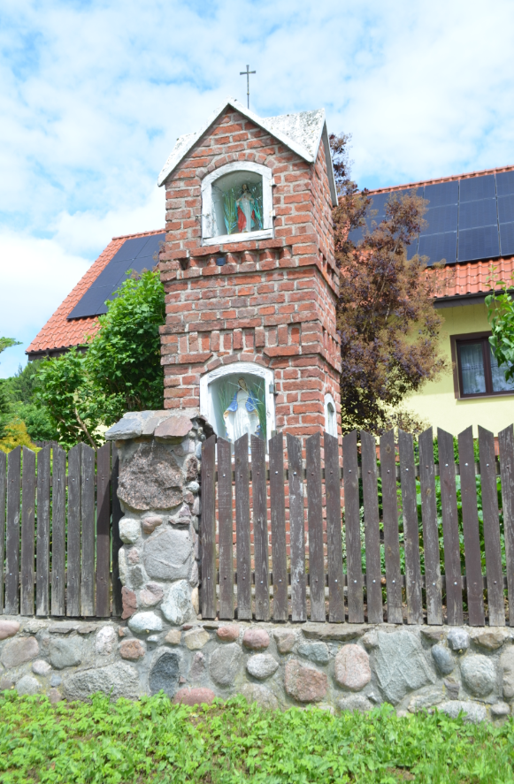
Kapliczki we wsi Woryty
Woryty mają specyficzną architekturę. To ulicówka o zabudowie po obu stronach drogi. Znajduje się w niej wiele starych, oryginalnych domów, które mają ponad 100 lat. Zbudowane są one głównie z czerwonej cegły wypalanej w pobliskich cegielniach. Najczęściej są ustawione stroną frontową do drogi i mają drewniane ganki. Swoistym elementem zabudowy tej wsi są też ogródki kwiatowe znajdujące się przed domem od strony drogi i otoczone płotem.
Charakterystycznym elementem krajobrazu Woryt są również kapliczki świadczące o pobożności mieszkańców. W samej wsi Woryty jest ich aż sześć. Niektóre były wzniesione w reprezentatywnym miejscu, czyli w ogrodzie przed domem. Owe przydomowe kapliczki charakteryzowały się praktycznym, dwustronnym otwarciem, gdyż ważne było zwrócenie obiektu jednocześnie do przechodnia i właściciela posesji. Kapliczki te koncentrowały tym samym recepcję na elementach swego wyposażenia. Umożliwiały w tej sytuacji kontakt wiernego z dziełem sztuki i zarazem opiekuńczą postacią świętego.

Slide 9
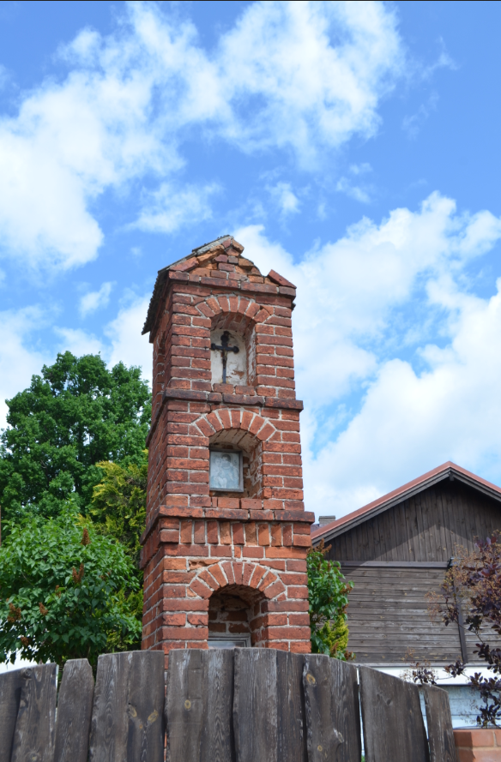
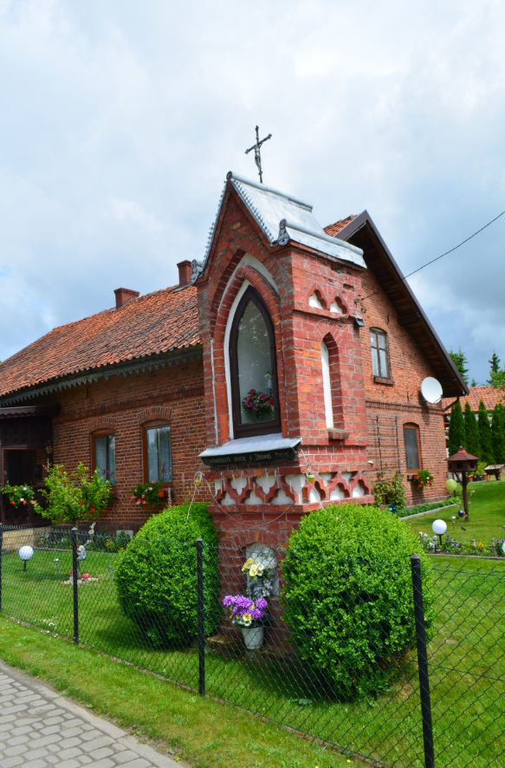
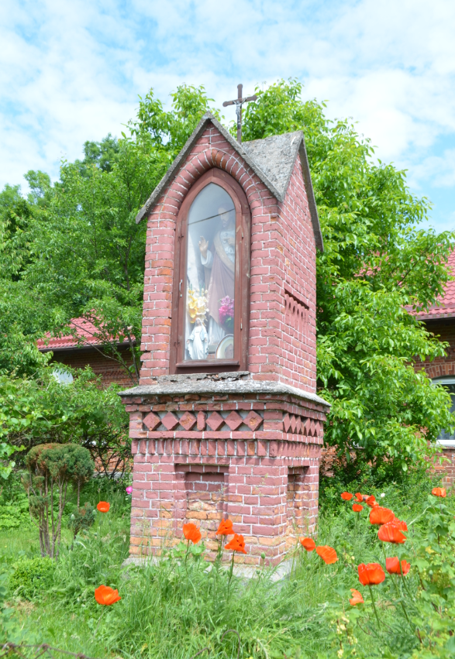
Kapliczki we wsi Woryty

Slide 10
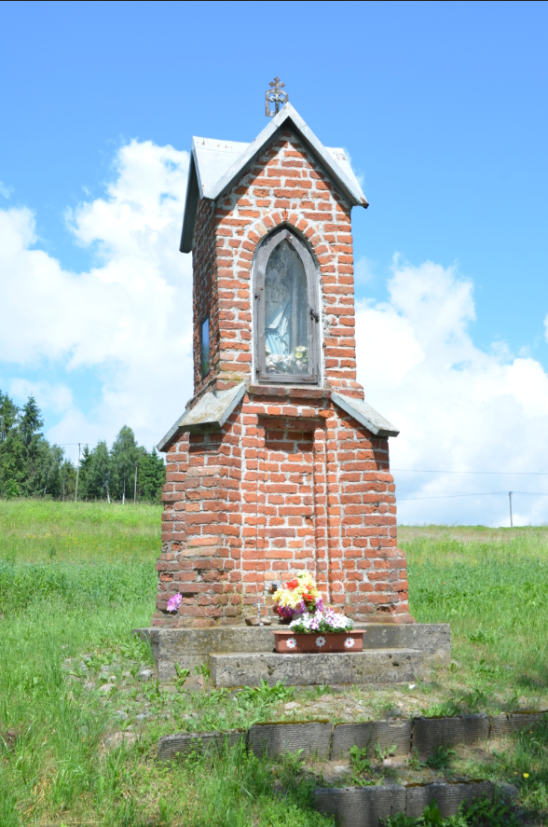
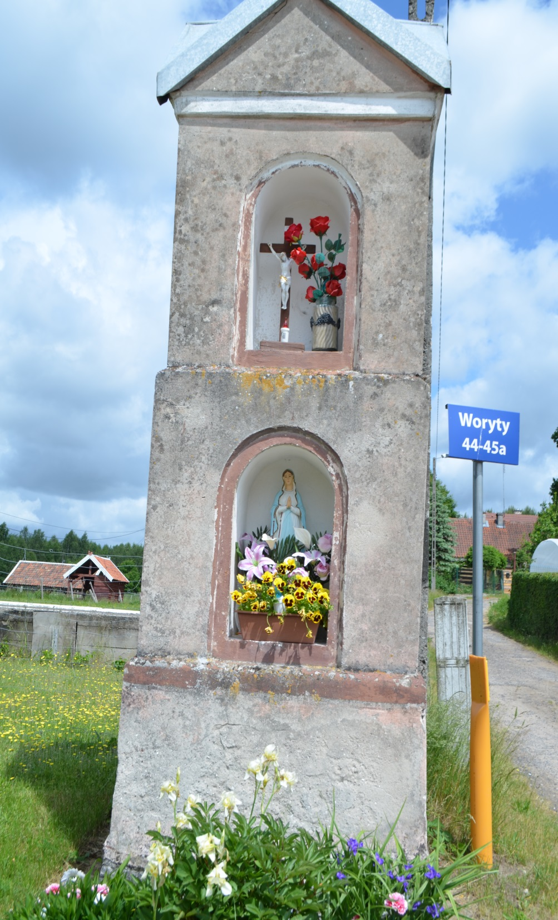
Kapliczki we wsi Woryty
W Worytach znajduje się również wyjątkowa kapliczka z dzwonniczką i ekspozycją na każdej z czterech ścian, usytuowana w centrum wsi. Nawiązuje ona do pogańskiego Świętowita, zamiast którego na cztery strony świata spogląda Chrystus.
Niektóre wolnostojące kapliczki we wsi Woryty usytuowane są przy ulicy, bądź jej bocznych odgałęzieniach. Kapliczki te były dla Warmiaków zaproszeniem do pochylenia przed nimi głowy i wykonania znaku krzyża, odmawiania modlitw, względnie zwyczajowego zatrzymywania się pielgrzymek na krótką modlitwę.

Slide 11
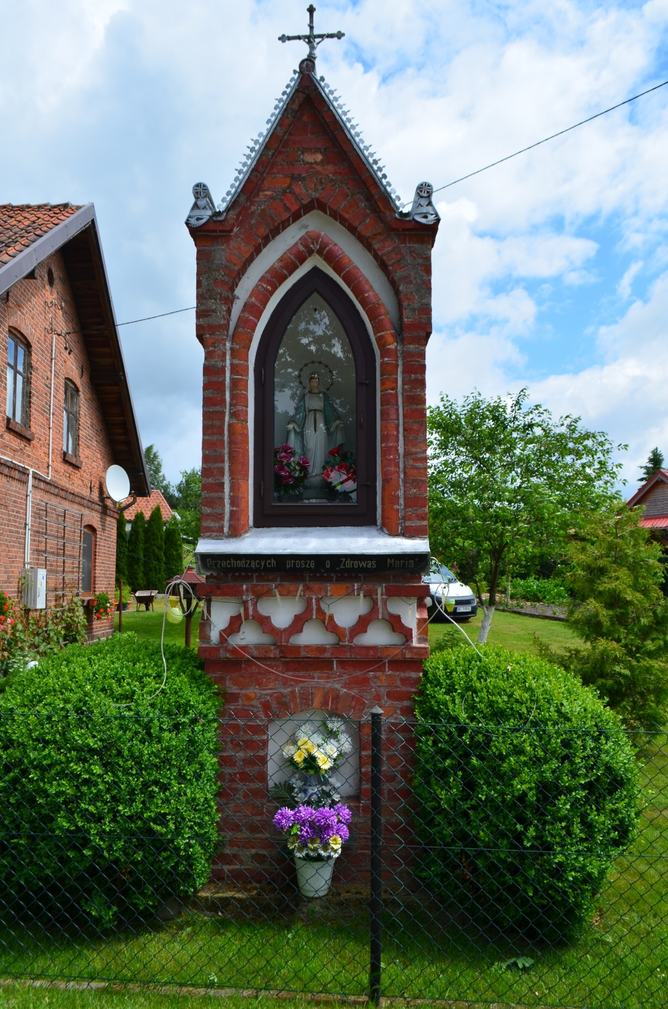
Kapliczki we wsi Woryty
W Worytach przetrwała w doskonałym stanie kapliczka z polskimi napisami, które w czasach hitlerowskich starano się usuwać. Podczas wojny napis „Przechodzących proszę o Zdrowaś Maria” został zakryty i tym samym uchroniony przed zniszczeniem.
Ową kapliczkę ufundował Jan Samulowski. Znajdowała się ona obok jego domu, który później został sprzedany i przekształcony w szkołę.

Slide 12
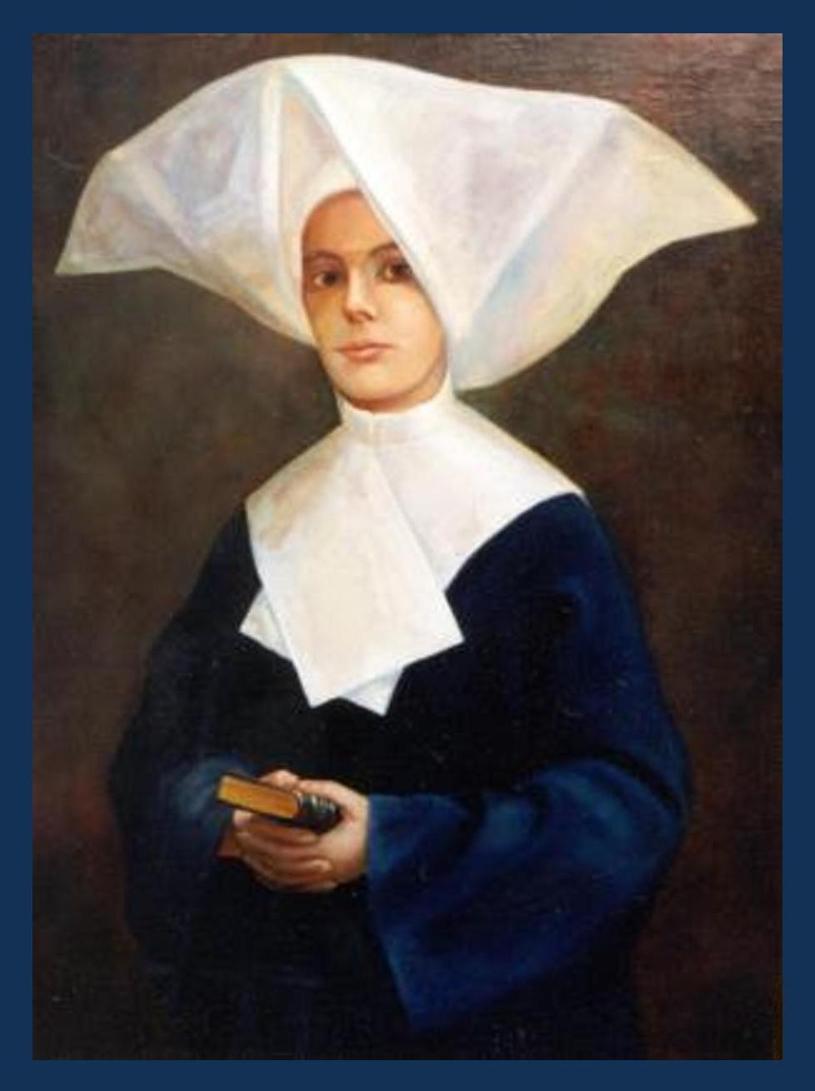
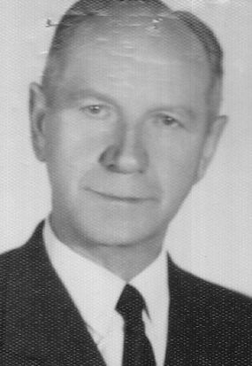
Znani ludzie z Woryt
W Worytach urodziły się, mieszkały lub przebywały przez pewien czas znane, sławne osoby.
We wsi tej dnia 21 stycznia 1865 roku urodziła się Barbara Samulowska (imię zakonne Stanisława Samulowska), polska zakonnica, misjonarka, szarytka, wizjonerka, świadek objawienia z 1877 roku Matki Bożej w Gietrzwałdzie, jedynym w Polsce uznanym przez Kościół rzymskokatolicki miejscu objawień maryjnych (Matka Boska przemówiła do niej i jej krewnej Justyny Szafrańskiej w gwarze warmińskiej).
W Worytach dnia 29 marca 1899 roku urodził się Juliusz Malewski, działacz narodowy, społeczny i polityczny na Warmii, przewodniczący Wojewódzkiej Rady Narodowej w Olsztynie, poseł na Sejm PRL I, III, IV i V kadencji.
Barbara Samulowska
Juliusz Malewski

Slide 13
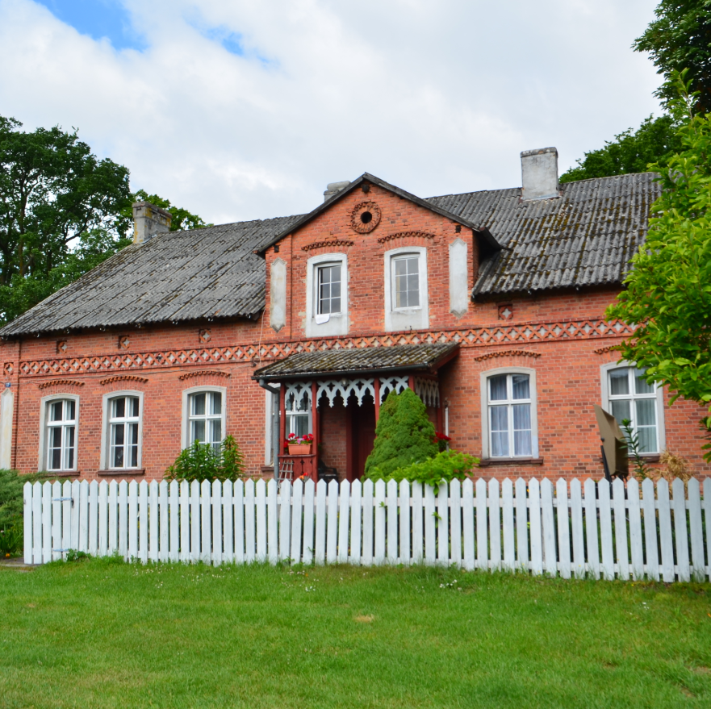
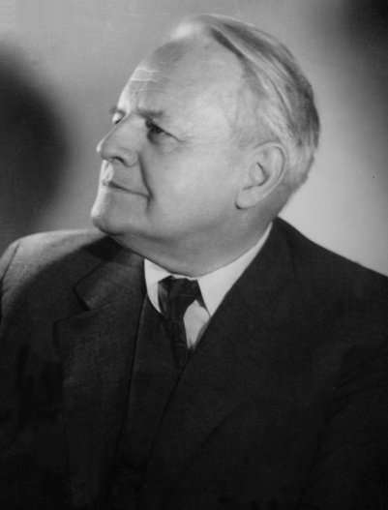
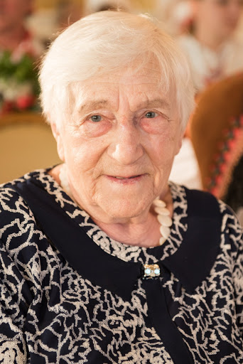
Znani ludzie z Woryt
W Worytach urodziła się również i mieszkała Augusta Zink, matka Alberta Wojciecha Zinka, księdza o niezłomnym charakterze, który jako jedyny z całego Episkopatu Polski miał odwagę, aby przeciwstawić się reżimowi komunistycznemu w okresie stalinowskim, w momencie aresztowania kardynała Stefana Wyszyńskiego w 1953 roku. Został za to skazany na półtora roku więzienia. Pochowany został na cmentarzu w Gietrzwałdzie.
Woryty 25, budynek, w którym w 1935 roku przebywał Melchior Wańkowicz
Melchior Wańkowicz
Anna Szyfer

Slide 14
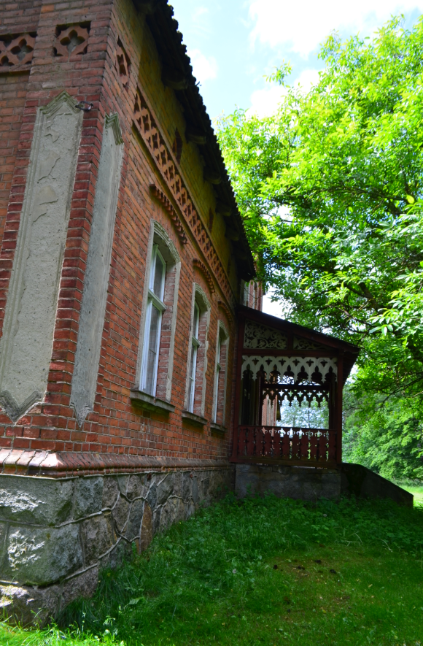
Sławni ludzie w Worytach
W 1935 roku Woryty odwiedził sławny pisarz Melchior Wańkowicz, który opowieści mieszańców o duchach i diabłach umieścił w swojej książce „Na tropach Smętka”. Mieszkał on w widocznym na zdjęciach domu – Woryty 25. Pierwszym właścicielem tej posesji (od 1864 roku) był najbogatszy warmiński gbur o nazwisku Grus. Jego przepiękny dom, przypominający dworek, w 1976 roku przejęła rodzina Rymerów. Natomiast od 1979 roku właścicielem tego budynku jest Adam Kochanowski.
Woryty 25, budynek, w którym w 1935 roku przebywał Melchior Wańkowicz

Slide 15
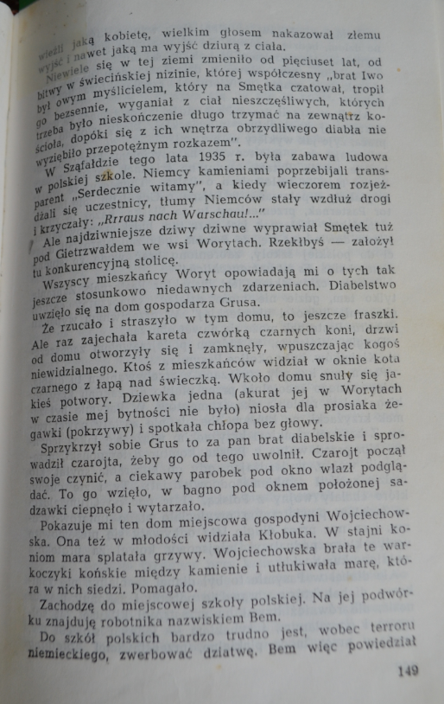
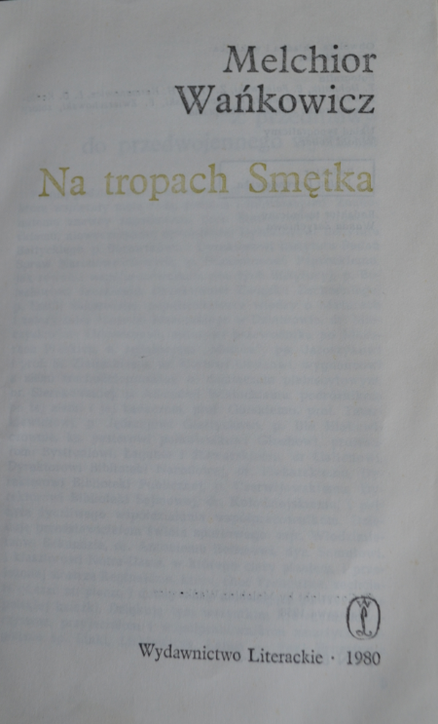
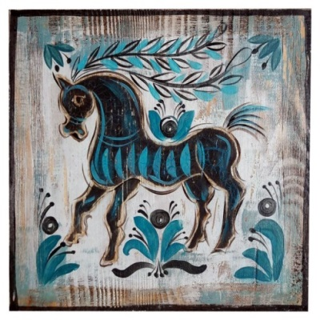
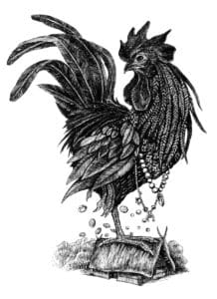
Sławni ludzie w Worytach
Melchior Wańkowicz, w swojej książce „Na tropach Smętka” przypomniał usłyszaną w Worytach historię o wygnaniu stąd czarojta z Biesala złego ducha tej krainy. Podglądającego rytuał odczarowywania parobka ciepnęło w istniejącą do dziś sadzawkę, a biedak potem przez sześć tygodni leżał w domu pod stosem pierzyn i ciągle szczękał zębami z zimna.
Konik warmiński
Kłobuk

Slide 16
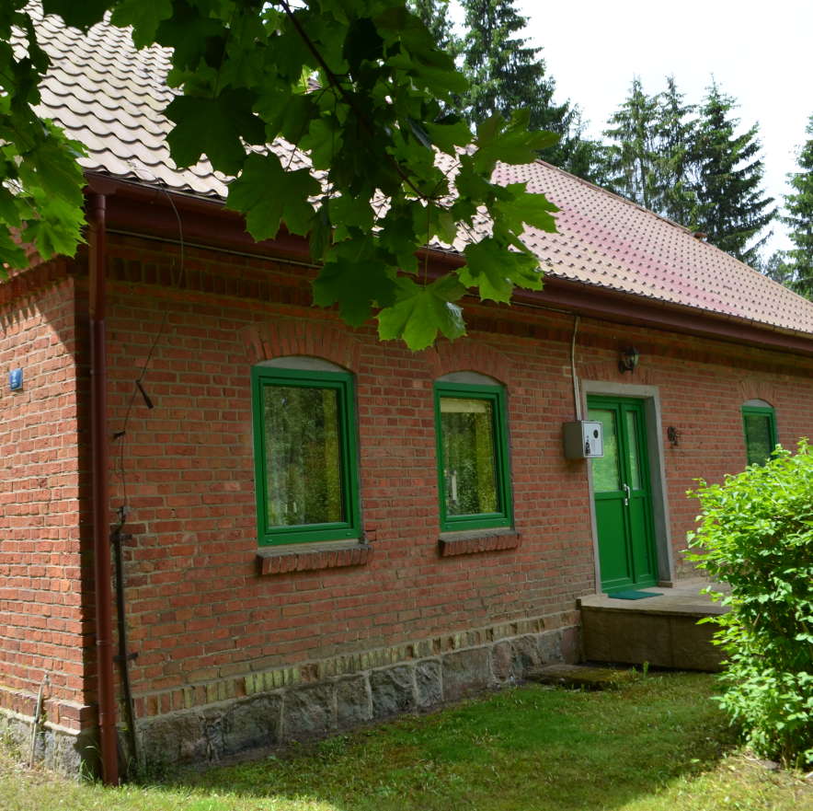
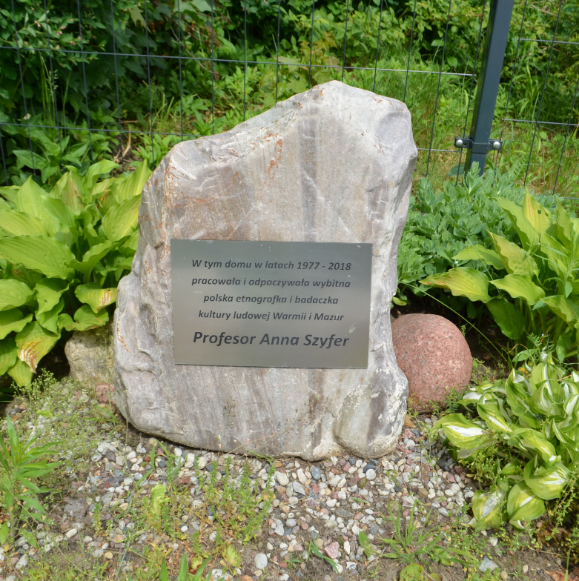
Sławni ludzie w Worytach
O tej niesamowitej warmińskiej wsi pisała również profesor Anna Szyfer w swojej książce „Jest taka wieś – typowa czy inna?”. Była to wybitna polska etnografka i badaczka m. in. kultury ludowej Warmii i Mazur. Zakochała się ona w tej wsi i mieszkała w niej od 1977 roku do 2018 roku.
Woryty 2, budynek, w którym w latach 1977– 2018 mieszkała profesor Anna Szyfer

Slide 17
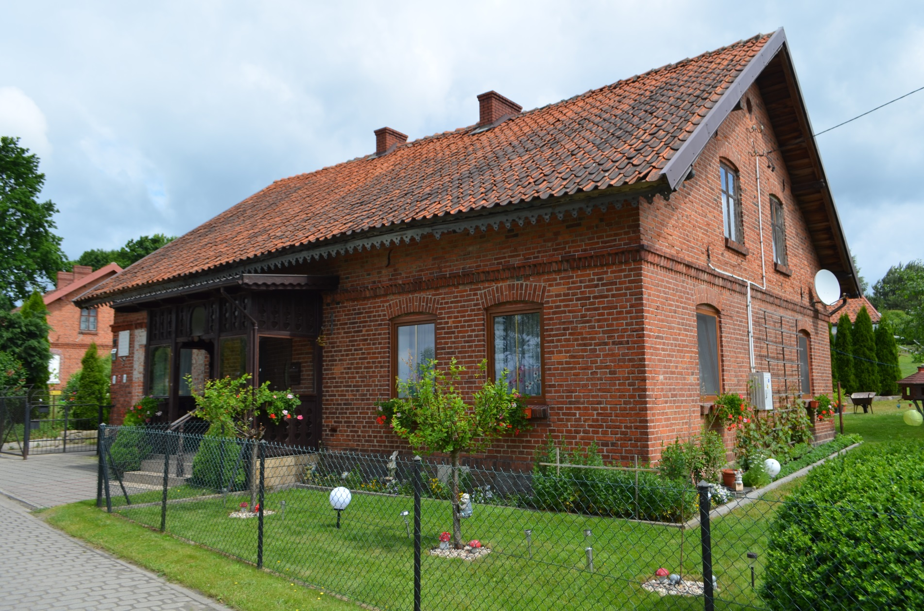
Wieś Woryty
Woryty nie ucierpiały ani w wyniku zimowej ofensywy Armii Czerwonej, ani podczas I i II wojny światowej, nie dotknęły tej wsi żadne pożogi ani plagi szabrowników. Jedynie w powojennych latach wyjechało stąd około dwadzieścia rodzin. Swoje posiadłości sprzedawano miejscowym lub przekazywano do skarbu państwa.
W tych gospodarstwach osiedlali się potem przesiedleńcy z kresów. Miejscowi szybko integrowali się z przybyłymi i odwrotnie. Przenikały się tu nawzajem obyczaje, zwyczaje, obrzędy i kulinarne upodobania. Nowoprzybyli chętnie uczyli się też od miejscowych warmińskiej gwary i w niedługim czasie w Worytach znowu prawie wszyscy „godali po naszamu”.
Woryty 11, dom warmiński

Slide 18
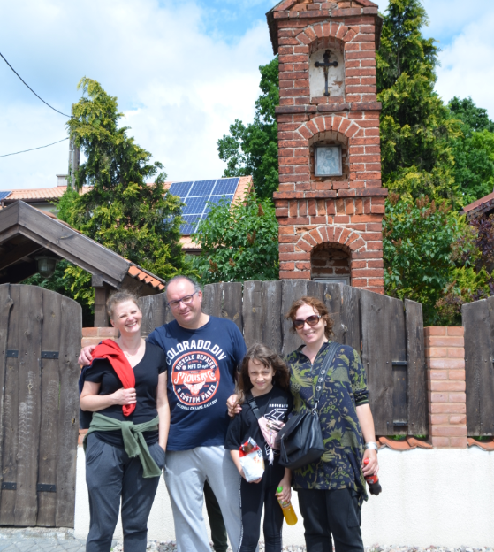
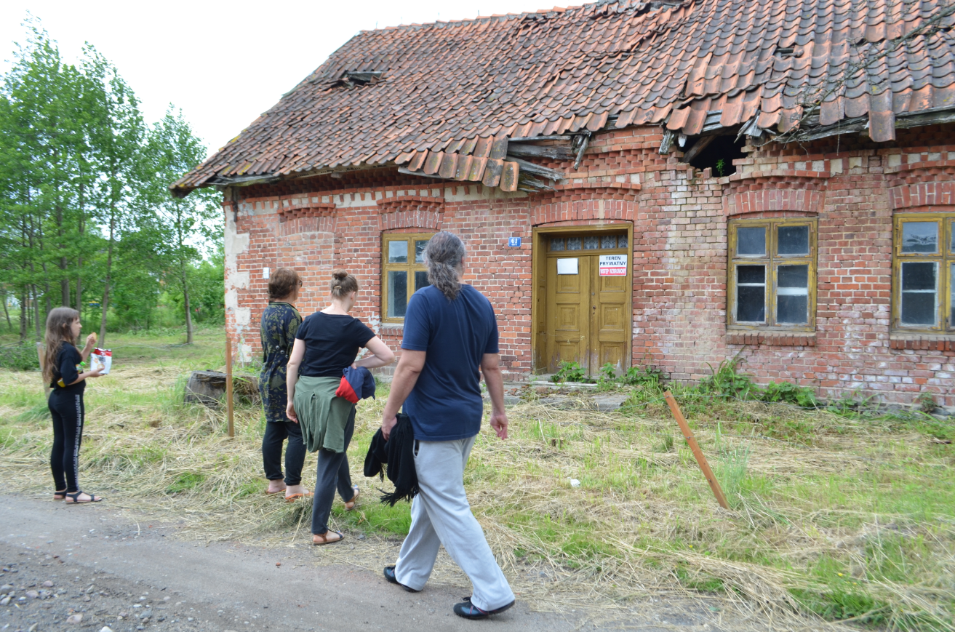
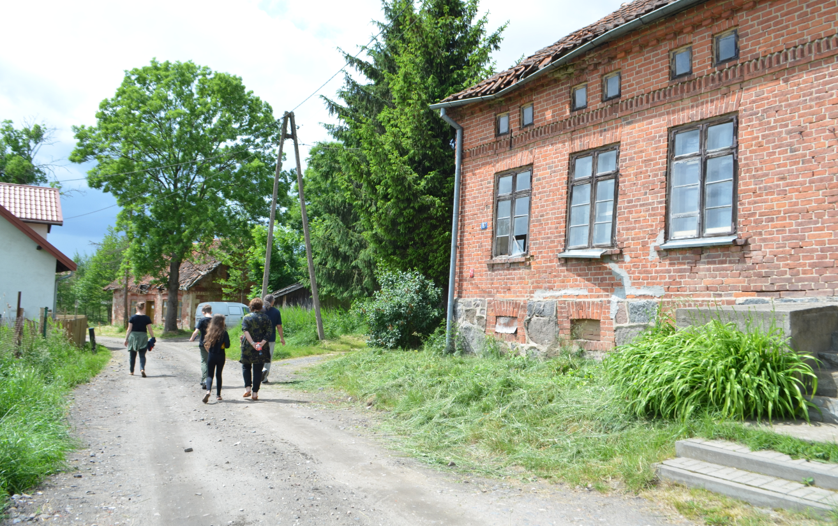
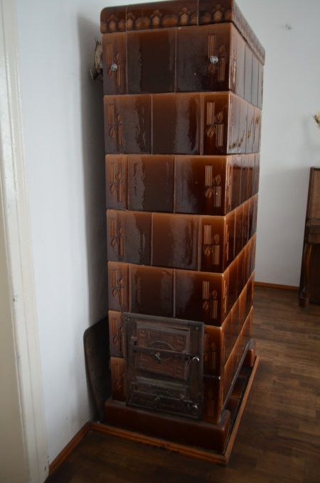
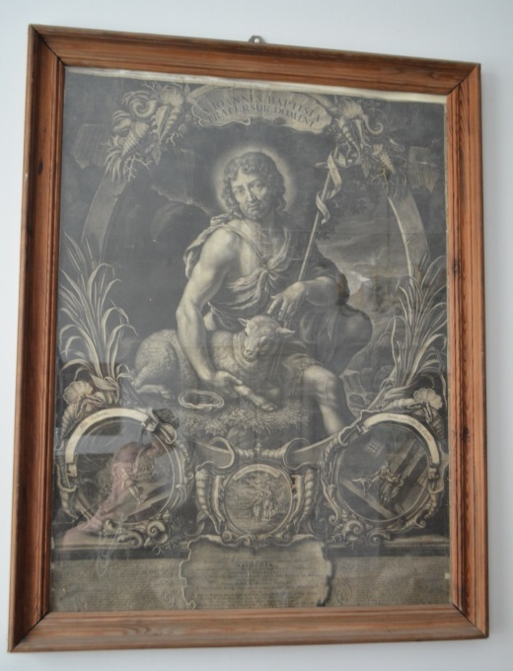
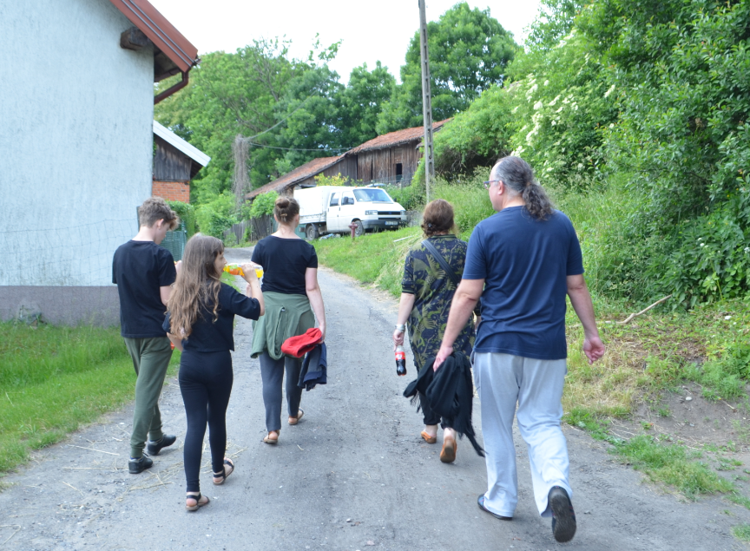
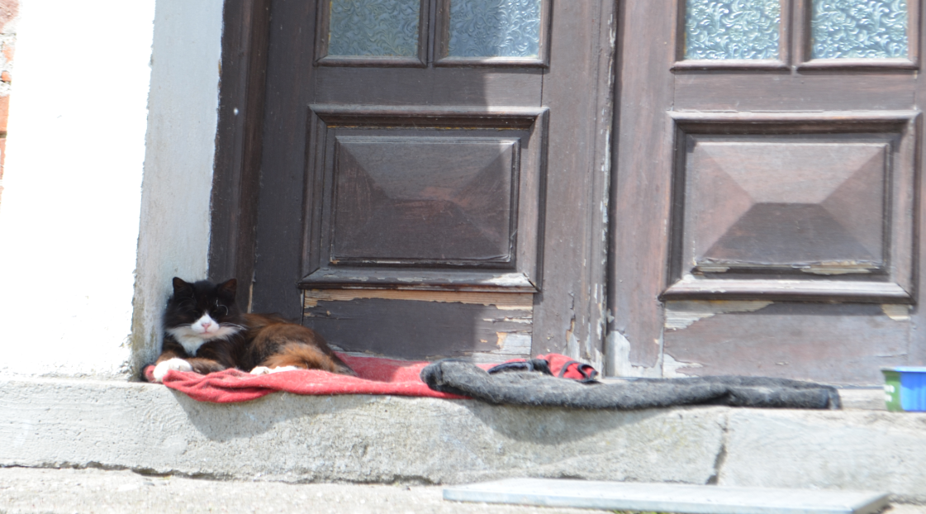
Fotorelacja - autorski projekt: „Poznajemy magiczne wsie Warmii – Woryty”.

Slide 19
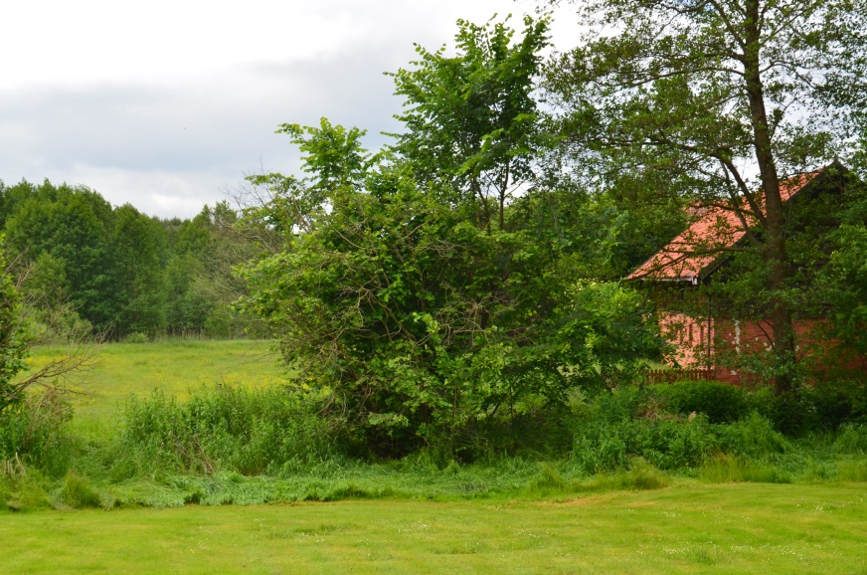
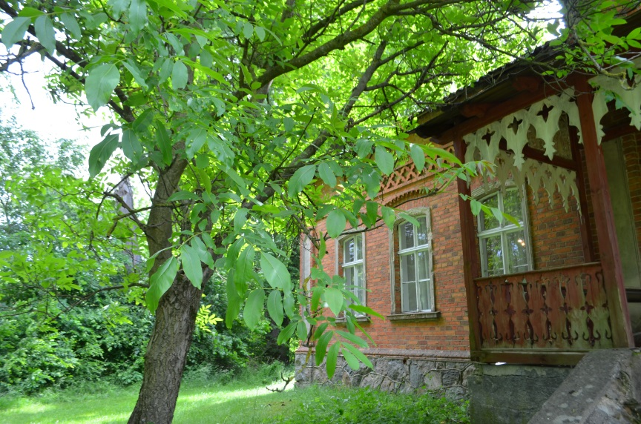
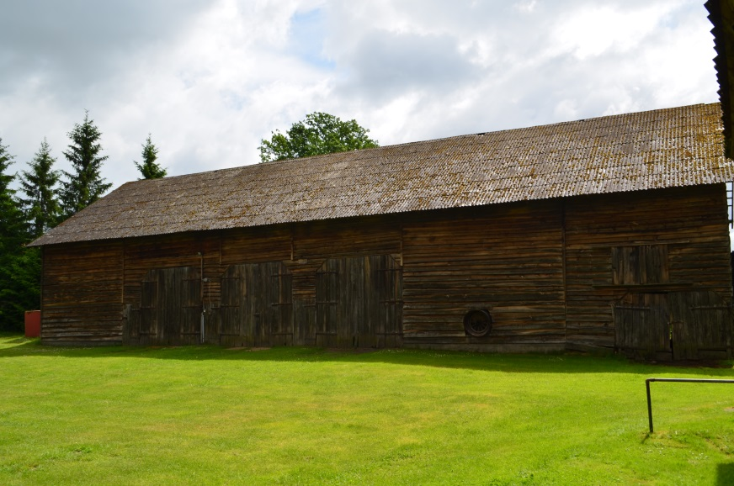
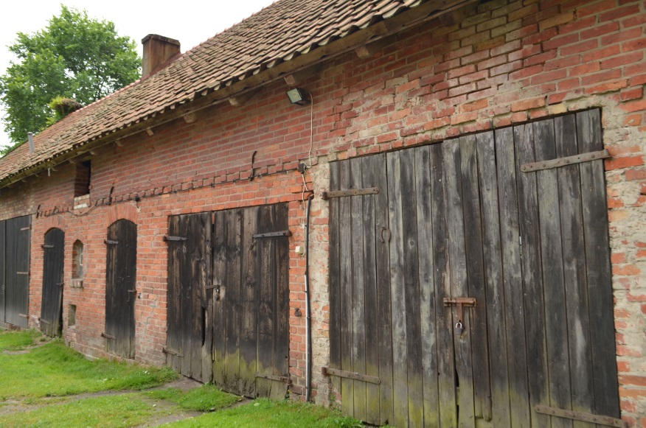
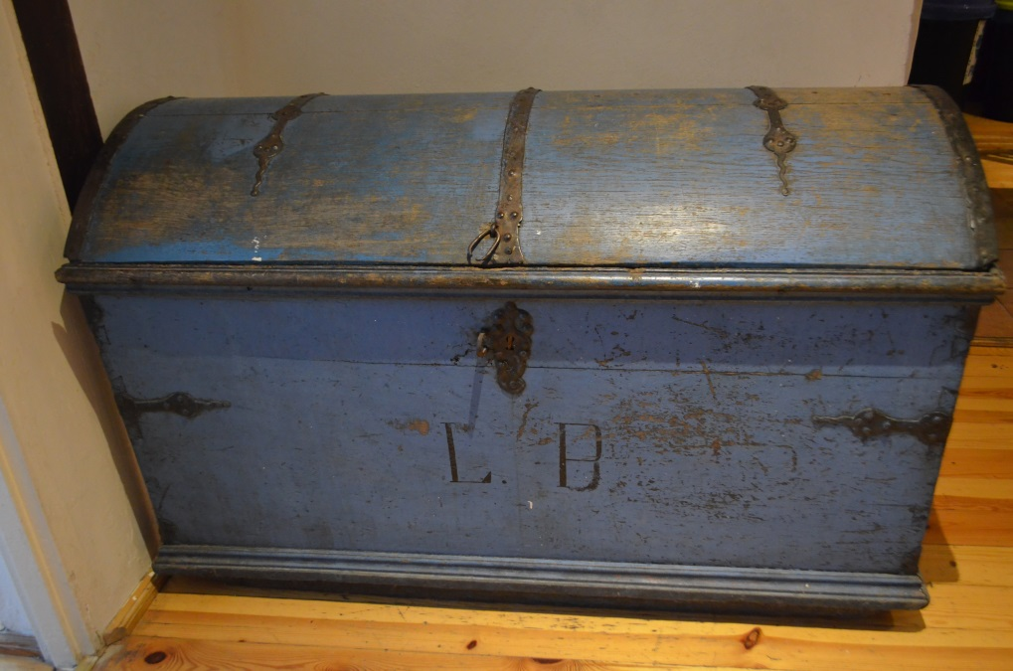
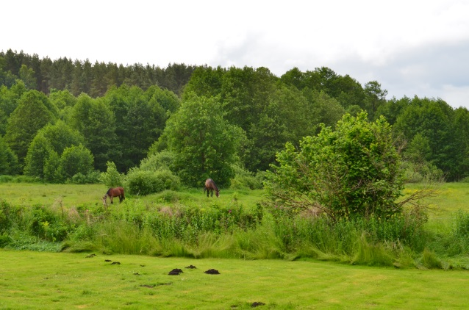
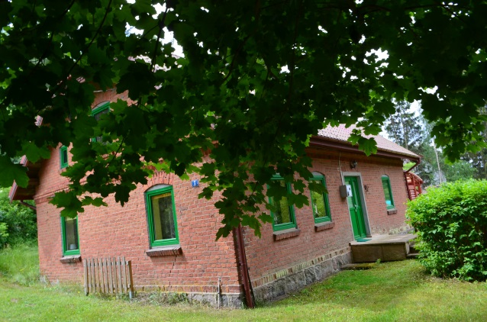
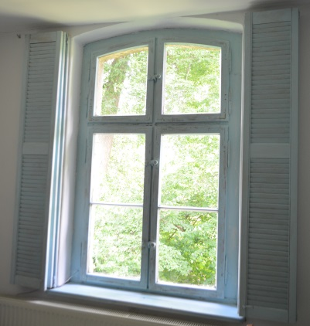
Fotorelacja - autorski projekt: „Poznajemy magiczne wsie Warmii – Woryty”.

Slide 20
Bibliografia: 1) Informacje uzyskane podczas wywiadu z mieszkańcem Woryt, Panem Adamem Kochanowskim; 2) Kuprjaniuk S., Mała architektura sakralna na Warmii do 1945 roku ze szczególnym uwzględnieniem kapliczek, Olsztyn 2016; 3) Lewandowska I. , Cyfus E., Magiczne wsie południowej Warmii. Przewodnik historyczno-kulturowy, Olsztyn 2018; 4) Szyfer A., Jest taka wieś – typowa czy inna?, Wągrowiec 2000; 5) Wańkowicz M., Na tropach Smętka, Kraków 1980.

Slide 21
Dziękujemy za uwagę!!!
Kontakt: Alicja Joanna Siegień-Matyjewicz, Olsztyn, tel. 502566296

